Slide 1
به نام خدا
بررسی بهره‌وری در اقتصاد ایران
گرد آورنده: مریم صارمی

Slide 2
اهميت و ضرورت بهره‌وری و نسبت آن با مسائل اساسي جامعه
مشكل اصلي بهره‌وري
راهبرد‌هایي براي بهبود بهره‌وري

Slide 3
سازمان بهره‌وری آسیایی (APO)
از جمله سازمان‌های منطقه‌ای و قاره‌ای بهره‌وری
به نشر دانش بهره‌وری وزمینه‌های ارتقا آن در سطح ملی، بخشی، بنگاه اقتصادی و خانوارمی‌پردازد

Slide 4
در ایران سازمان ملی بهره‌وری از سال 1371 و زیر نظر صنایع سنگین تأسیس شد.
در حال حاضر تحت عنوان مرکز ملی بهره‌وری ایران وابسته به سازمان مدیریت و برنامه ریزی کشور فعالیت می‌کند.

Slide 5
تعاریف و مفاهیم بهره‌وری
بهره‌وری معادل واژه Productivity
از دیدگاه سیستمی:
      بهره‌وری ارتباط بین داده‌ها و ستانده‌ها
      نشان دهنده میزان کارآیی ترکیب عوامل در فرایند تولید
از دیدگاه سازمان بین المللی کار (ILO):
    محصولات با چهار عامل زمین، سرمایه، نیروی کار و سازماندهی تولید می‌شوند و نسبت محصول بر این عوامل معیاری برای سنجش بهره‌وری است.

Slide 6
از دیدگاه سازمان همکاری اقتصادی و توسعه ملل متحد:
خارج قسمت میزان تولید به یکی از عوامل تولید
از دیدگاه مرکز بهره‌وری ژاپن:
    به حداکثر رساندن استفاده از منابع، نیروی انسانی، تسهیلات و...
    کاهش هزینه‌ها
    گسترش بازارها
    افزایش اشتغال
    تلاش برای افزایش دستمزد واقعی و بهبود استانداردهای زندگی به نفع کارگران، مدیریت و جامعه است.

Slide 7
از دیدگاه آژانس بهره‌وری اروپایی (EPA):
    درجه استفاده مؤثر از هر یک از عوامل تولید
    بر این عقیده است که انسان می‌تواند کارهایش را هر روز بهتر از دیروز انجام دهد.
بهره‌وری ایمان راسخ به پیشرفت انسان‌هاست.
بهره‌وری را می‌توان ترکیبی از کارایی (Efficiency) و اثربخشی (Effectiveness) دانست.

Slide 8
خوب کار کردن
کار خوب کردن
کارایی
+
اثربخشی
=
بهره‌وری
درست انجام دادن کار درست یا
انجام کار درست به روش صحیح

Slide 9
سطوح بهره‌وری:
  سطح کلان
  سطح میانه
  سطح خرد

Slide 10
سطح کلان
بین المللی
ملی
منطقه‌ای

Slide 11
سطح میانه
بخش و
زیر بخش اقتصادی

Slide 12
بنگاه
فرد
خانواده
محصول یا مشتری
گروه
واحد یا فرایند
سطح خرد

Slide 13
اهمیت و جایگاه بهره‌وری
همه کشور‌های توسعه یافته و در حال توسعه به اهمیت بهره‌وری به عنوان یکی از ضرورت‌های توسعه اقتصادی و کسب برتری رقابتی در عرصه‌های بین المللی تأکید دارند.
در دنیای کنونی رقابت در صحنه‌های جهانی ابعاد دیگری به خود گرفته و تلاش برای نیل به سطح بهره‌وری بالاتر یکی از پایه‌های اصلی این رقابت‌ها را تشکیل می‌دهد.
در بین کشورهایی که در چند دهه اخیر به پیشرفت‌های سریع اقتصادی نایل آمده‌اند، پایه توسعه اقتصادی و تکنولوژیکی آن‌ها بر اساس توجه به مقوله بهره‌وری و اشاعه آن در کلیه سطوح و طبقات جامعه می‌باشد.

Slide 14
بین نیازهای بشری و قابلیت‌های دسترسی به منابع محدودیت وجود دارد. منابع موجود محدود می‌باشند.
در اکثر کشورهای در حال توسعه اهمیت ارتقا بهره‌وری به عنوان یکی از مهمترین عوامل توسعه است.
کشور ما با توجه به ترکیب سنی جمعیت ایران که عمدتا جمعیت جوان و مصرف‌کننده می‌باشند، وجود نرخ بیکاری نسبتا بالا، عدم وجود ساختارهای مناسب در اکثر بخش‌های اقتصادی و... توجه به بهبود بهره‌وری و ارتقا آن در همه سطوح به عنوان زمینه ساز توسعه و پیشرفت اقتصادی، به عنوان یک ضرورت اجتناب ناپذیر مطرح می‌گردد.

Slide 15
شکاف‌های منطقه‌ای و بین المللی
الزام منطقی
الزام قانونی
دلایل ضرورت بهره‌وری

Slide 16
پس بهره‌وری...
یک الزام است نه یک انتخاب
مسیر انحصاری است که جزء ضروری همه برنامه‌هاست
نه یک راه از میان راه‌های ممکن

Slide 17
شاخص‌های بهره‌وری:
تعیین و اندازه‌گیری بهره‌وری به مفهوم اندازه‌گیری سطح، روند و نرخ رشد شاخص‌های بهره‌وری می‌باشد.
شاخص‌های بهره‌وری نسبت‌هایی می‌باشند که صورت آن‌ها یک ستانده و مخرج آن‌ها یک نهاده و افزایش آن‌ها نشان از بهبود احتمالی وضعیت است.
شاخص‌های بهره‌وری به 2 دسته تقسیم می‌شوند:
      شاخص بهره‌وری عمومی
      شاخص بهره‌وری اختصاصی

Slide 18
شاخص‌های بهره‌وری عمومی:
بهره‌وری نیروی کار (Labour Productivity)
بهره‌وری سرمایه (Capital Productivity)
بهره‌وری مواد اولیه (Material Productivity)
بهره‌وری انرژی (Energy Productivity)
بهره‌وری هزینه شاغلین
بهره‌وری کل عوامل تولید (Total Factor Productivity)

Slide 19
بهره‌وری نیروی کار
نشان می‌دهد به طور متوسط هر نفر نیروی انسانی شاغل چه میزان ارزش افزوده ایجاد کرده است.
از تقسیم ارزش افزوده بر متوسط تعداد شاغلین (یا نفر ساعت در طول یک سال مالی) حاصل می‌شود.
بهره‌وری نیروی کار مهمترین و متداول‌ترین شاخص بهره‌وری محسوب می‌شود

Slide 20
بهره‌وری سرمایه
میزان کارائی دارایی‌ها و نحوه استفاده از سرمایه‌های ثابت را منعکس می‌نماید. به عبارتی بیان می‌کند که، در قبال هر واحد سرمایه ثابت، چه میزان ارزش افزوده ایجاد شده است.
نشان می‌دهد در برابر هر واحد (ریال) مواد مصرف شده، چه میزان (ریال) ارزش افزوده حاصل شده است.
بهره‌وری مواد اولیه

Slide 21
نشان می‌دهد در قبال هر واحد انرژی مصرف شده چه میزان ارزش افزوده حاصل شده است.
بهره‌وری انرژی
اقلام انرژی مصرفی شامل:
برق، گاز مایع، گاز طبیعی، گازوئیل، نفت سفید، بنزین، نفت سیاه، ذغال سنگ، هیزم و چوب می‌باشد.
مفهومش این است که به ازای 1 واحد ریالی جبران خدمات پرداخت شده چه میزان ارزش افزوده ایجاد شده است.
بهره‌وری هزینه شاغلین
واحد این شاخص نسبت است

Slide 22
بهره‌وری کل عوامل تولید (TFP)
میزان کارایی و اثر بخشی استفاده از عوامل تولید را که به صورت مشترک برای تولید کالا‌ها و خدمات مورد بهره‌برداری قرار می‌گیرد، اندازه‌گیری می‌نماید.
شامل تمامی تغییرات کیفی است که در نیروی کار، سرمایه، شدت تقاضا، تغییر ساختار‌ها و پیشرفت‌های تکنولوژیکی ایجاد می‌گردد.
رشد این شاخص به دو روش مستقیم و غیر مستقیم محاسبه می‌گردد.

Slide 23
TFP یعنی استفاده هوشمندانه از منابع در دسترس:
  به کارگیری فناوری جدید و ارتقا سطح فناوری موجود
  نوآوری
  فنون مدیریت بهتر
  تخصص‌گرایی
  بهبود کارآیی
  آموزش، مهارت‌ها و تجارب کارکنان
  پیشرفت استفاده از فناوری اطلاعات

Slide 24
در حالت کلی می‌توان TFP را به چهار صورت زیر نوشت:
بهره‌وری کل عوامل تولید بر حسب بهره‌وری جزئی نیروی کار
بهره‌وری کل عوامل تولید بر حسب بهره‌وری جزئی سرمایه
بهره‌وری کل عوامل تولید بر حسب بهره‌وری جزئی مواد
بهره‌وری کل عوامل تولید بر حسب بهره‌وری جزئی انرژی

Slide 25
شاخص‌های بهره‌وری اختصاصی
  عموما در راستای اهدافی که در هر فعالیت مورد نظر می‌باشد، تعریف می‌شود.
  در ارتباط مستقیم با مأموریت‌های خاص بخش اقتصادی و یا دستگاه اجرایی تعریف و اندازه‌گیری می‌شوند.
  حالت عمومی و عام ندارند و خاص آن دستگاه اجرایی می‌باشند.

Slide 26
شاخص‌های بهره‌وری اختصاصی :
        بخش آموزش
        بخش ساختمان
        بخش صنعت و معدن
        بخش هتل و رستوران
        بخش کشاورزی، شکار و جنگلداری
        بخش حمل و نقل و ارتباطات و انبارداری
        بخش بهداشت و مددکاری اجتماعی...
شایان ذکر است که شاخص‌های بهره‌وری اختصاصی پیشنهادی در بخش‌های فوق را نباید کامل تلقی کرد.
هر دستگاه اجرایی متولی یک یا چند بخش یا قسمتی از یک بخش، ضرورت دارد نسبت به تکمیل آن از طریق کنترل و اصلاح و سپس در راستای اندازه‌گیری آن اقدام کنند.

Slide 27
محاسبه بهره‌وری در اقتصاد ایران

Slide 28
جدول تركيب توليد ثروت- مقايسه بين كشوري
سهم ثروت طبيعي
سهم ثروت فيزيكي
سهم منابع انساني
برآورد ثروت سرانه
20%
16%
64%
86000
متوسط سرانه جهان
2%
18%
80%
565000
ژاپن
4%
17%
79%
399000
آلمان
10%
12%
78%
268000
اسپانيا
13%
15%
72%
34000
تركيه
29%
37%
34%
28000
ايران

Slide 29
جدول تركيب توليد ثروت, مقايسه بين گروه كشورها
طبيعي
فيزيكي
انساني
درصد از كل ثروت جهاني
گروه
44%
20%
36%
6/2%
63 كشور صادر كننده نفت خام
28%
16%
56%
9/15%
100كشور در حال توسعه
17%
16%
67%
6/79%
29كشور صنعتي

Slide 30
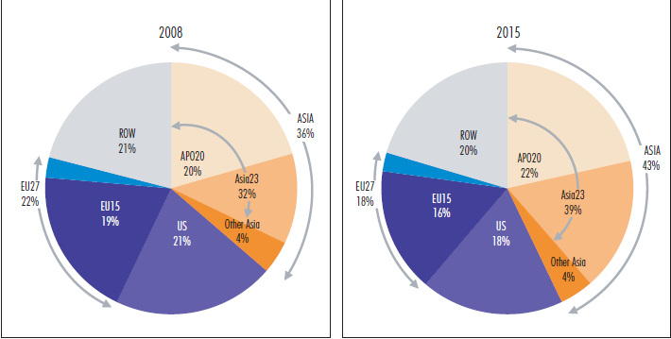
سهم آسیا از GDP جهان در سال 2008 و پیش بینی برای سال 2015
مأخذ: APO

Slide 31
مقایسه بین کشور GDP برای سال‌های 1970-1990-2000-2007 و 2008

Slide 32
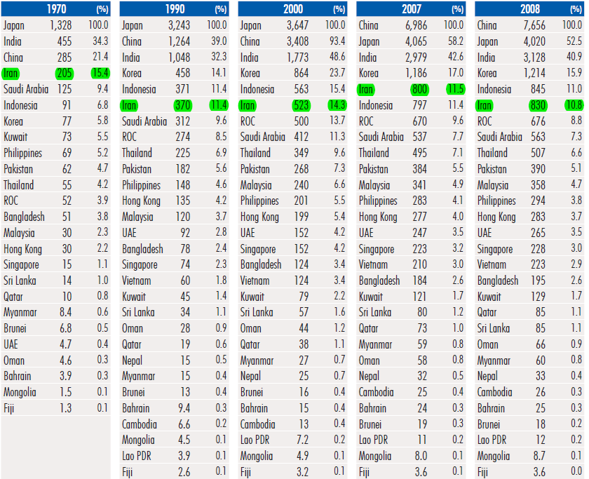

Slide 33
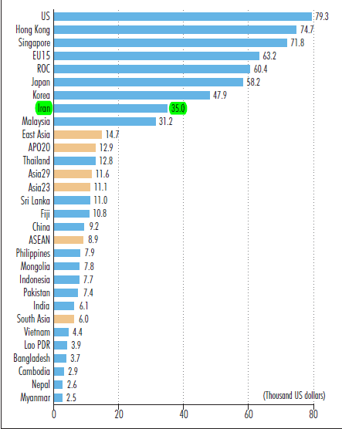
سطح بهره‌وری نیروی کار بر اساس سهم هر نفر کارگر در GDP 2008

Slide 34
مقایسه بین کشوری سطح بهره‌وری نیروی کار
(هر نفر نیروی کار)

Slide 35
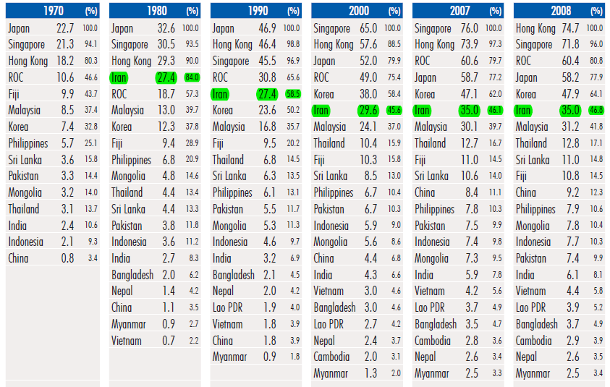

Slide 36
مقایسه بین کشوری رشد بهره‌وری نیروی کار
(بر اساس هر نفر کارگر)
لازم به ذکر است که در مقایسه بین کشوری بهره‌وری نیروی کار بر اساس هر ساعت کار برای کشور ایران وجود ندارد.

Slide 37
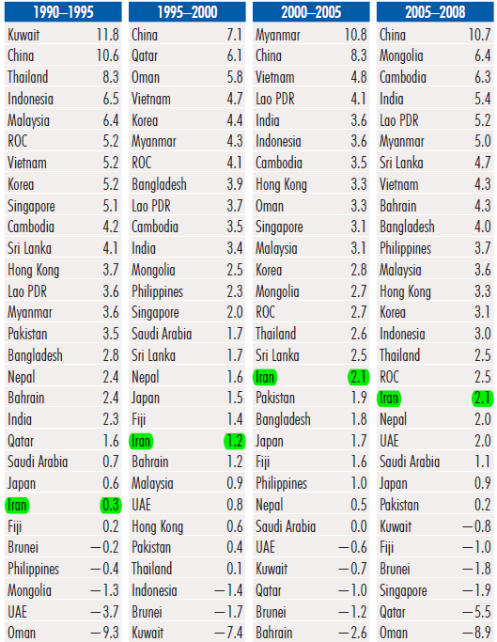

Slide 38
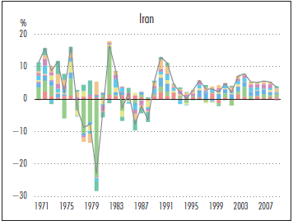

Slide 39
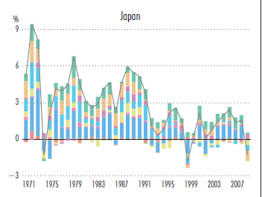
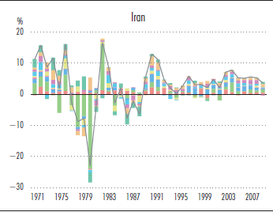
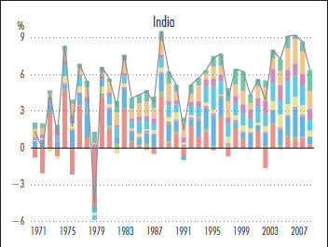
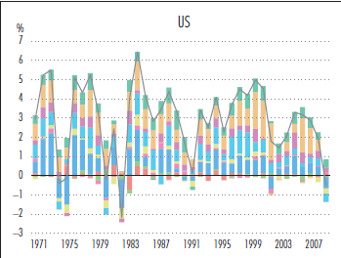

Slide 40
مقایسه بین کشوری رشد بهره‌وری نیروی کار به تفکیک صنعت
2000-2008

Slide 41
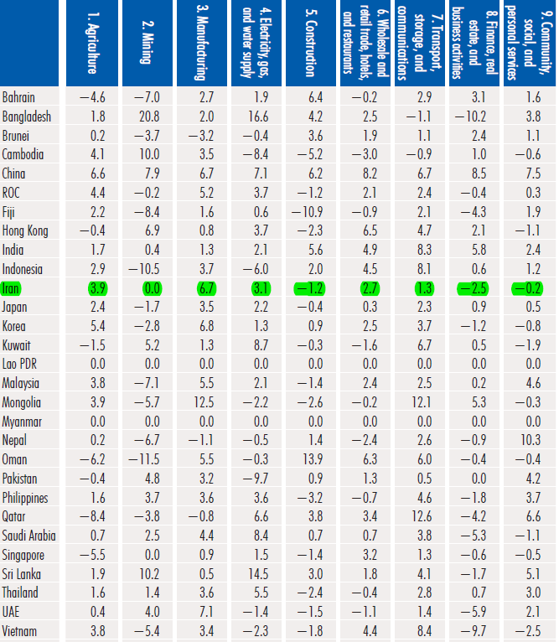

Slide 42
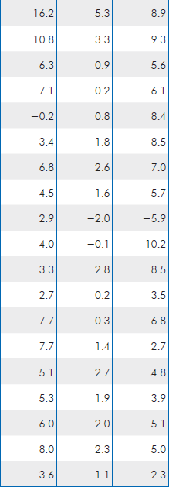

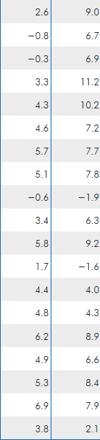


نرخ رشد GDP

Slide 43
سهم اشتغال نيروي كار از رشد توليد ناخالص داخلي در كشورهاي در حال توسعه

Slide 44
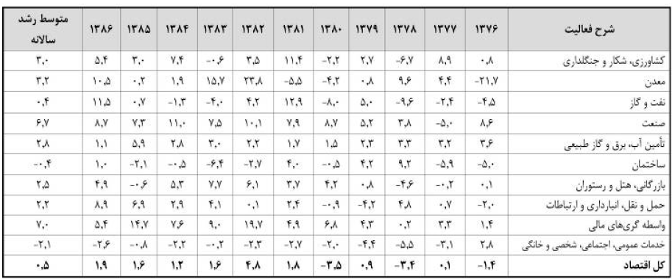
رشد سالانه بهره‌وری نیروی کار در ایران به تفکیک بخش‌های اقتصادی طی دوره 1376-1386 (میلیون ریال به نفر)

Slide 45
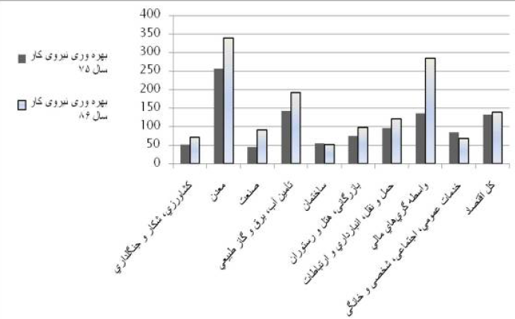
مقایسه بهره‌وری نیروی کار بخش‌های اقتصادی در مقاطع 1375 و 1386 بدون بخش نفت، گاز و مستغلات

Slide 46
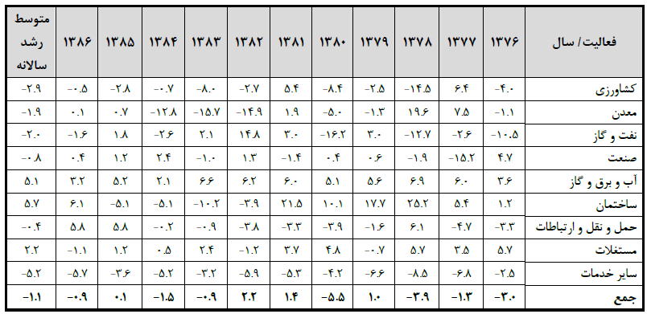
رشد بهره‌وری سرمایه بخش‌های مختلف اقتصادی ایران در دوره زمانی 1376-1386

Slide 47
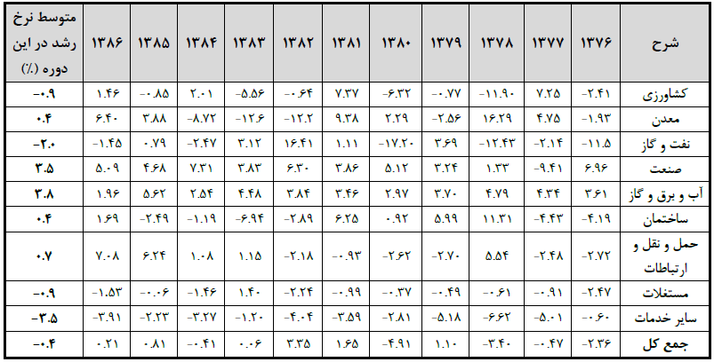
نرخ رشد سالانه بهره‌وری کل عوامل تولید در بخش‌های عمده اقتصادی ایران طی دوره 1376-1386

Slide 48
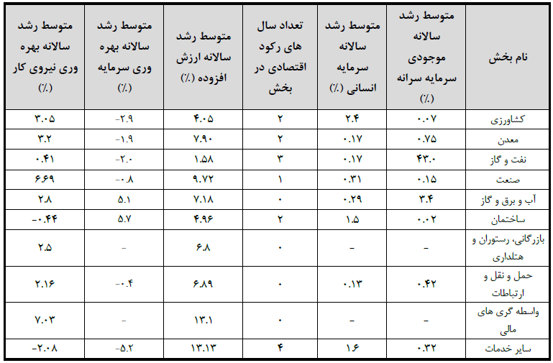
ترسیم وضعیت متوسط سالانه بهره‌وری نیروی کار و سرمایه و متغیرهای تأثیرگذار بر آن‌ها

Slide 49
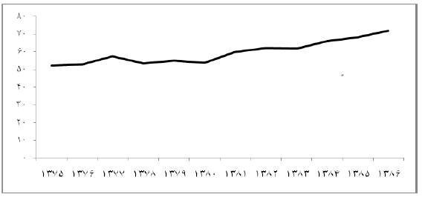
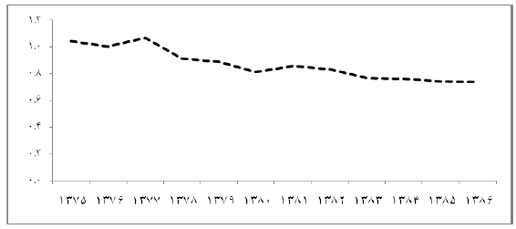
بهره‌وری نیروی کار بخش کشاورزی
بهره‌وری سرمایه بخش کشاورزی

Slide 50
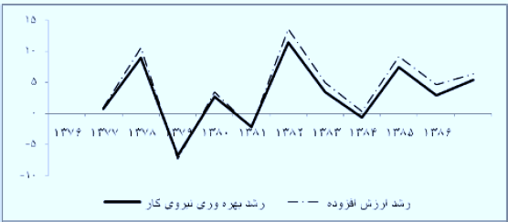
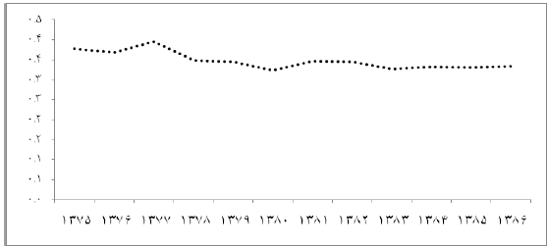
رشد بهره‌وری نیروی کار و رشد ارزش افزوده بخش کشاورزی
شاخص بهره‌وری کل عوامل تولید بخش کشاورزی

Slide 51
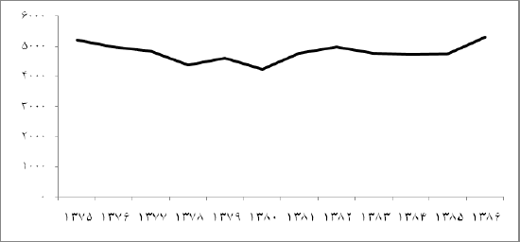
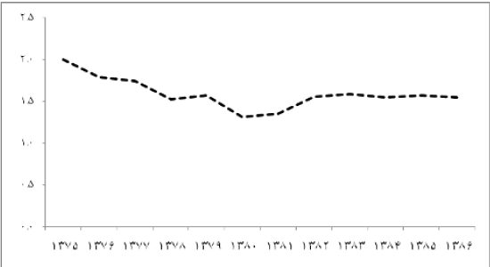
بهره‌وری نیروی کار بخش نفت و گاز
بهره‌وری سرمایه بخش نفت و گاز

Slide 52
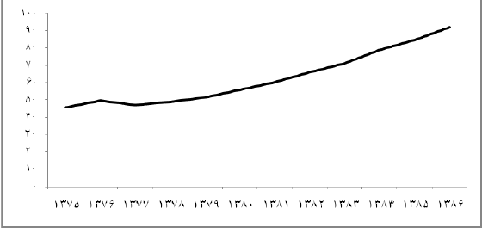
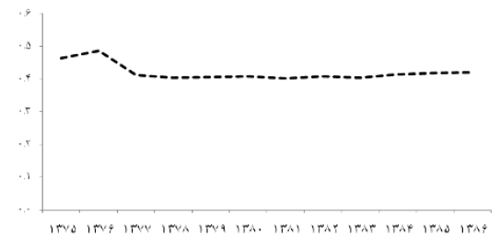
بهره‌وری نیروی کار بخش صنعت
بهره‌وری سرمایه بخش صنعت

Slide 53
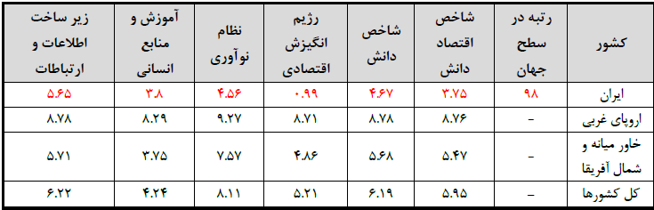
شاخص اقتصاد دانش و دانش در ایران، کشورهای منطقه، کشورهای پیشرفته و کل کشورهای دنیا
همانطور که از جدول فوق پیداست، در میان 145 کشور جهان، ایران از لحاظ دانش و فناوری در مرتبه 98ام قرار دارد. شاخص‌های دانش و اقتصاد کشور ایران در مقایسه با سایر کشورهای منطقه (خاورمیانه و شمال افریقا)، کشورهای پیشرفته ( اروپای غربی) و نیز شاخص کل کشورهای جان پایین‌تر است.

Slide 55
جایگاه بهره‌وری در برنامه چهارم و پنجم توسعه اقتصادی کشور

Slide 56
بهره‌وری و برنامه چهارم توسعه اقتصادی (1384-1388)

Slide 57
رشد متوسط سالانه بهره‌وری کل عوامل تولید | رشد متوسط اقتصادی سالانه | سهم رشد بهره‌وری کل عوامل تولید در رشد GDP
2/5% | 8% | 31/3% | پیش بینی
1/5% | 4/7% | 18/8% | عملکرد
1- | 3/3- | 12/5- | نتیجه

Slide 58
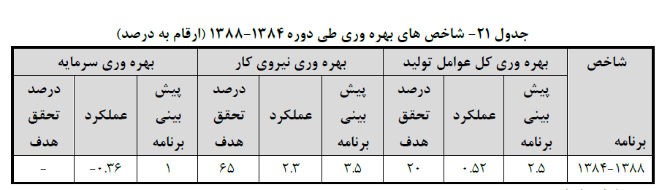
مأخذ: تحولات بهره‌وری نیروی کار در سطح ملی

Slide 59
ماده 5 قانون برنامه چهارم توسعه (88-1384)
ارتقاء بهره وري (درصد) | سرمايه گذاريهاي جديد (درصد) | ميزان رشد (درصد) | شاخص رشد
2/5 | 5/5 | 8 | رشد اقتصادي سالانه GDP
31/7 | 68/7 | 100 | درصد
3/31 درصد از متوسط رشد اقتصادي سالانه كشور بايستي از طريق ارتقاء بهره وري تامين گردد.

Slide 60
رشد شاخص هاي توليد در 25 سال گذشته و 5 سال آينده
88-1384 | 81-1379 | 78-1374 | 73-1368 | 67-1357
برنامه چهارم توسعه | برنامه سوم توسعه | برنامه دوم توسعه | برنامه اول توسعه | انقلاب و جنگ
8 درصد | 2/5 درصد | 2/3 درصد | 4/7 درصد | 4/2 درصد
مأخذ : گزارش ربع قرن عملكرد اقتصادي نظام جمهوري اسلامي ايران - سازمان مديريت و برنامه ريزي كشور

Slide 61
روند رشد توليد و بهره وري در برنامه چهارم
ساختمان | آب و برق | صنعت و معدن | نفت و گاز | کشاورزی | رشد توليد و بهره وري
9/11 | 5/7 | 2/11 | 0/3 | 5/6 | ميانگين رشد توليد
2/0 | 0/2 | 0/4 | 2/0 | 1/0 | رشد بهره وري سرمايه
7/4 | 0/3 | 0/5 | 0/2 | 6/4 | رشد بهره وري نيروي کار
8/2 | 2/2 | 4/4 | 3/0 | 2/2 | رشد بهره وري کل عوامل توليد
4/23 | 0/29 | 1/39 | 9/8 | 5/34 | سهم رشد بهره وري کل عوامل توليد در رشد بخش هاي اقتصادي
ماخذ: سازمان مديريت و برنامه ريزي – دفتر اقتصاد کلان

Slide 62
روند رشد توليد و بهره وري در برنامه چهارم
ساير خدمات | خدمات عمومي | بازرگاني | ارتباطات | حمل و نقل | رشد توليد و بهره وري
0/9 | 4/3 | 0/11 | 0/18 | 0/11 | ميانگين رشد توليد
6/1 | 2/0 | 6/1 | 8/6 | 6/4 | رشد بهره وري سرمايه
5/6 | 3/2 | 7/5 | 0/9 | 0/4 | رشد بهره وري نيروي کار
0/2 | 1/1 | 3/4 | 9/7 | 3/4 | رشد بهره وري کل عوامل توليد
9/21 | 6/33 | 3/30 | 7/43 | 0/39 | سهم رشد بهره وري کل عوامل توليد در رشد بخش هاي اقتصادي
ماخذ: سازمان مديريت و برنامه ريزي – دفتر اقتصاد کلان

Slide 63
بهره‌وری و قانون برنامه پنجم توسعه اقتصادی (1390-1394)

Slide 64
در سیاست‌های ابلاغی برنامه پنجم توسعه در چارچوب سند چشم انداز بیست ساله، در بخش امور اقتصادی به ارتقا سهم بهره‌وری در رشد اقتصادی به 1/3 در پایان برنامه اشاره شده است.
بر اساس مواد قانون برنامه پنجم توسعه، سازمان ملل بهره‌وری ایران مأمور تدوین برنامه جامع بهره‌وری شده است.
تمام دستگاه‌های اجرایی موظفند از سال دوم برنامه، تغییرات بهره‌وری و اثر آن بر رشد اقتصادی مربوط به بخش خود را به طور مستمر منتشر نمایند
سیاست‌ها و متغیرهای اثرگذار بر رشد بهره‌وری را شناسایی کنند تا اثر بهره‌وری دستگاه‌های مزبور رشد صعودی داشته باشند.
سیاست‌های مذکور می‌تواند حاوی سیاست‌های تشویقی بخش‌های غیر دولتی و شرکت‌های دولتی باشد.

Slide 65
مطابق ماده 95، به منظور حمایت از تولید و مصرف داخلی، پشتیبانی از صادرات و حذف جریان‌های غیر رسمی تجاری با اعمال حمایت‌های متناسب تعرفه‌ای در دوره زمانی محدود و منطبق بر اهداف میان مدت و در راستای ارتقا کیفیت، کاهش قیمت تمام شده و افزایش بهره‌وری، میانگین تعرفه‌ها در پایان برنامه پنجم نسبت به پایان برنامه چهارم کاهش می‌یابد.

Slide 66
پیش بینی تحولات بهره‌وری عوامل تولید تا پایان برنامه پنجم

Slide 67
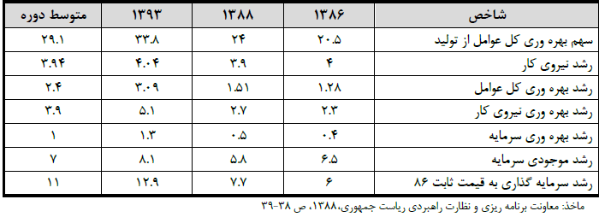
در مندجات برنامه پنجم توسعه تنها به صورت کیفی به مسأله بهره‌وری پرداخته شده و هیچ گونه هدف کمی در مورد آن تعیین نشده است.
تنها در سیاست‌های ابلاغی برنامه پنجم توسعه در چارچوب سند چشم انداز بیست ساله است که به مسأله بهره‌وری و ارتقا سهم آن در رشد اقتصادی به 1/3 اشاره شده است.
تصویر وضعیت مطلوب بهره‌وری کل عوامل تولید و اجزای آن در برنامه 5 سال آینده

Slide 68
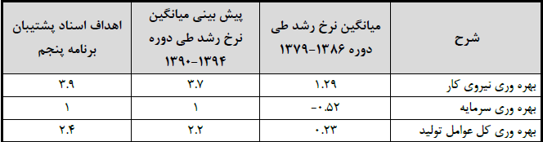
متوسط نرخ رشد شاخص‌های بهره‌وری دوره 1379-1386 و دوره برنامه پنجم
مأخذ:اسناد پشتیبان برنامه توسعه پنجم

Slide 69
نتايج بهره‌وري
کلان
خرد
رشد اقتصادی
کنترل تورم
افزایش اشتغال
کاهش نرخ بیکاری
کاهش هزینه
کاهش زمان
افزایش کمیت
بهبود کیفیت

Slide 70
پیشنهادات و راهکارهایی در سطح خرد و کلان
انباشت سرمایه انسانی کارآمد و استفاده بهینه از آن از طریق:
    متناسب نمودن نظام آموزش کشور در راستای تأمین نیروی کار ماهر
    بالا بردن سطح کیفی آموزش‌های ارائه شده به نیروی کار
    ایجاد انعطاف‌پذیری در قانون کار به منظور دستیابی سریع‌تر کارفرمایان به ترکیب بهینه نیروی کار
    تسریع در تعدیل نیروی انسانی مازاد فعالیت‌های دولتی و جایگزینی نیروی انسانی متخصص
    ایجاد فرصت‌های شغلی مناسب برای نخبگان متناسب تخصص آن‌ها

Slide 71
افزایش کارایی سرمایه‌گذاری و بهره‌وری سرمایه از طریق:
    اولویت دادن به تکمیل طرح‌های نیمه تمام
    اولویت دادن به انجام سرمایه‌گذاری‌های مکمل سرمایه‌های قبلی
    ارتقا مشارکت مردم یا نهادهای مردمی در نظارت بر اجرای طرح‌ها
کاهش ناهماهنگی موجود بین قیمت‌های دستوری و واقعی عوامل تولید
بسترسازی برای گسترش استفاده از فناوری اطلاعات و ارتباطات

Slide 72

پایان

